Slide 1
大数据采集与分析
Big Data Mining & Analysis
Prof. ：leon time : 2020.09

Slide 2
目录
01
从消息队列到Kafka
CONTENTS
02
Apache Kafka设计原理

Slide 3
01
从消息队列到Kafka

Slide 4
消息队列
消息队列技术是分布式应用间交换信息的一种技术。消息队列可驻留在内存或磁盘上, 队列存储消息直到它们被应用程序读走。通过消息队列，应用程序可独立地执行–它们不需要知道彼此的位置、或在继续执行前不需要等待接收程序接收此消息。在分布式计算环境中，为了集成分布式应用，开发者需要对异构网络环境下的分布式应用提供有效的通信手段。为了管理需要共享的信息，对应用提供公共的信息交换机制是重要的。常用的消息队列技术是 Message Queue。

Slide 5
消息队列
Message Queue 的通讯模式：
点对点通讯：点对点方式是最为传统和常见的通讯方式，它支持一对一、一对多、多对多、多对一等多种配置方式，支持树状、网状等多种拓扑结构。
多点广播：MQ 适用于不同类型的应用。其中重要的，也是正在发展中的是”多点广播”应用，即能够将消息发送到多个目标站点 (Destination List)。可以使用一条 MQ 指令将单一消息发送到多个目标站点，并确保为每一站点可靠地提供信息。MQ 不仅提供了多点广播的功能，而且还拥有智能消息分发功能，在将一条消息发送到同一系统上的多个用户时，MQ 将消息的一个复制版本和该系统上接收者的名单发送到目标 MQ 系统。目标 MQ 系统在本地复制这些消息，并将它们发送到名单上的队列，从而尽可能减少网络的传输量。
发布/订阅 (Publish/Subscribe) 模式：发布/订阅功能使消息的分发可以突破目的队列地理指向的限制，使消息按照特定的主题甚至内容进行分发，用户或应用程序可以根据主题或内容接收到所需要的消息。发布/订阅功能使得发送者和接收者之间的耦合关系变得更为松散，发送者不必关心接收者的目的地址，而接收者也不必关心消息的发送地址，而只是根据消息的主题进行消息的收发。
群集 (Cluster)：为了简化点对点通讯模式中的系统配置，MQ 提供 Cluster(群集) 的解决方案。群集类似于一个域 (Domain)，群集内部的队列管理器之间通讯时，不需要两两之间建立消息通道，而是采用群集 (Cluster) 通道与其它成员通讯，从而大大简化了系统配置。此外，群集中的队列管理器之间能够自动进行负载均衡，当某一队列管理器出现故障时，其它队列管理器可以接管它的工作，从而大大提高系统的高可靠性。

Slide 6
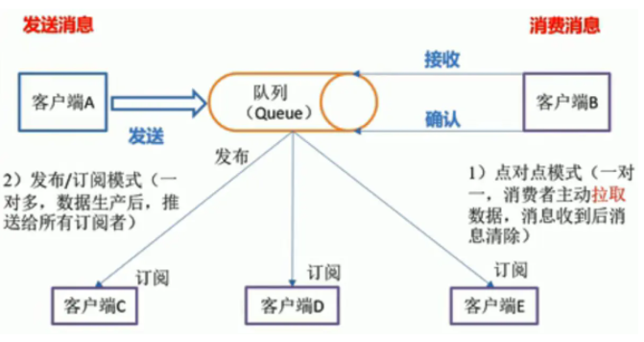
消息队列

Slide 7
Apache Kafka 基本介绍
Kafka 是一个消息系统，原本开发自 LinkedIn，用作 LinkedIn 的活动流（Activity Stream）和运营数据处理管道（Pipeline）的基础。现在它已被多家公司作为多种类型的数据管道和消息系统使用。活动流数据是几乎所有站点在对其网站使用情况做报表时都要用到的数据中最常规的部分。活动数据包括页面访问量（Page View）、被查看内容方面的信息以及搜索情况等内容。这种数据通常的处理方式是先把各种活动以日志的形式写入某种文件，然后周期性地对这些文件进行统计分析。运营数据指的是服务器的性能数据（CPU、IO 使用率、请求时间、服务日志等等数据)，总的来说，运营数据的统计方法种类繁多。

Slide 8
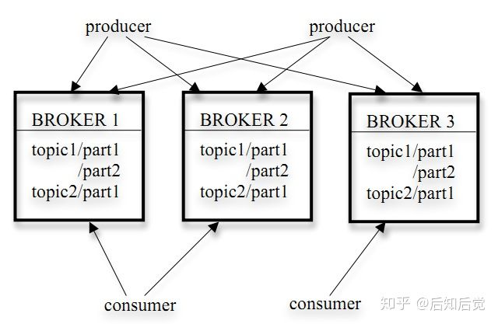
Apache Kafka 基本介绍
基本概念：
broker：Kafka服务器，负责消息存储和转发
topic：消息类别，Kafka按照topic来分类消息
partition：topic的分区，一个topic可以包含多个partition，topic消息保存在各个partition上
offset：消息在日志中的位置，可以理解是消息在partition上的偏移量，也是代表该消息的唯一序号
Producer：消息生产者
Consumer：消息消费者
Consumer Group：消费者分组，每个Consumer必须属于一个group
Zookeeper：保存着集群broker、topic、partition等meta数据；另外，还负责broker故障发现，partition leader选举，负载均衡等功能

Slide 9
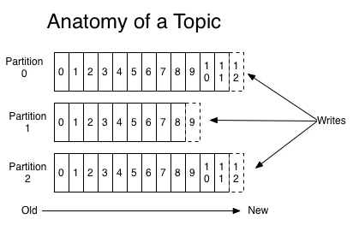
Apache Kafka 基本介绍
Topic和数据日志：
Topic是同一类别的消息记录（record）的集合。在Kafka中，一个主题通常有多个订阅者。对于每个主题，Kafka集群维护了一个分区数据日志文件结构，结构如图所示：
每个partition都是一个有序并且不可变的消息记录集合。当新的数据写入时，就被追加到partition的末尾。在每个partition中，每条消息都会被分配一个顺序的唯一标识，这个标识被称为offset，即偏移量。注意，Kafka只保证在同一个partition内部消息是有序的，在不同partition之间，并不能保证消息有序。

Slide 10
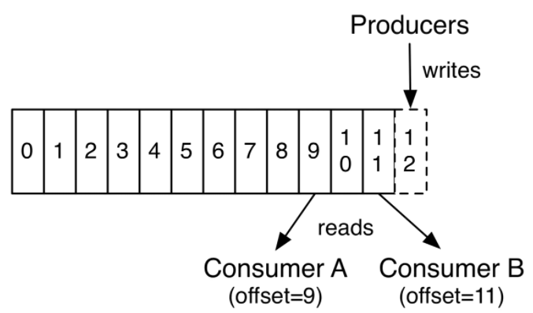
Apache Kafka 基本介绍
Topic和数据日志：
Kafka可以配置一个保留期限，用来标识日志会在Kafka集群内保留多长时间。Kafka集群会保留在保留期限内所有被发布的消息，不管这些消息是否被消费过。比如保留期限设置为两天，那么数据被发布到Kafka集群的两天以内，所有的这些数据都可以被消费。当超过两天，这些数据将会被清空，以便为后续的数据腾出空间。由于Kafka会将数据进行持久化存储（即写入到硬盘上），所以保留的数据大小可以设置为一个比较大的值。
每个Partition中的消息都是有序的，生产的消息被不断追加到Partition log上，其中的每一个消息都被赋予了一个唯一的offset值。
事实上，在单个消费者层面上，每个消费者保存的唯一的元数据就是它所消费的数据日志文件的偏移量。偏移量是由消费者来控制的，通常情况下，消费者会在读取记录时线性的提高其偏移量。不过由于偏移量是由消费者控制，所以消费者可以将偏移量设置到任何位置，比如设置到以前的位置对数据进行重复消费，或者设置到最新位置来跳过一些数据。

Slide 11
Apache Kafka 基本介绍
容错：
每个topic的分区都可以分布在Kafka集群的不同服务器上。比如topic A有partition 0,1,2，分别分布在Broker 1,2,3上面。每个服务器都可以处理分布在它上面的分区的写入和读取操作。另外，每个分区也可以配置多个副本用来提高容错性。
每个partition有一个服务器充当“leader”，零至多个服务器充当“follower”。Leader会处理针对于这个分区的所有读写操作，而follower只是被动的从leader中复制数据。当leader挂掉了，那么原有的follower会自动选举出一个新的leader。每台服务器都会作为一些分区的leader，也会作为其他分区的follower，所以Kafka集群内的负载会比较均衡。

Slide 12
Apache Kafka 基本介绍
生产者：
生产者可以将数据写入到选定的主题。生产者负责决定要将哪条记录写入到那个分区当中。可以使用轮询方式，即每次取一小段时间的数据写入某个partition，下一小段的时间写入下一个partition；也可以使用一些分区函数（比如哈希），根据record的key值将记录写入不同的分区。
消费者：
多个消费者实例可以组成一个消费者组，并用一个标签来标识这个消费者组。一个消费者组中的不同消费者实例可以运行在不同的进程甚至不同的服务器上。如果所有的消费者实例都在同一个消费者组中，那么消息记录会被很好的均衡的发送到每个消费者实例。如果所有的消费者实例都在不同的消费者组，那么每一条消息记录会被广播到每一个消费者实例。

Slide 13
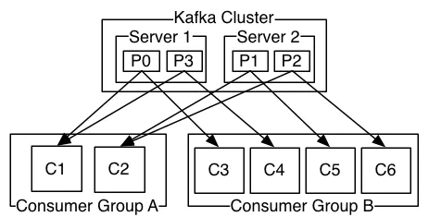
Apache Kafka 基本介绍
生产者&消费者：
举个例子。如图所示，一个两个节点的Kafka集群上拥有一个四个partition（P0-P3）的topic。有两个消费者组都在消费这个topic中的数据，消费者组A有两个消费者实例，消费者组B有四个消费者实例。 从图中我们可以看到，在同一个消费者组中，每个消费者实例可以消费多个partition ，但是每个partition最多只能被消费者组中的一个实例消费。也就是说，如果有一个4个partition的Topic，那么消费者组中最多只能有4个消费者实例去消费，多出来的都不会被分配到分区。其实这也很好理解，如果允许两个消费者实例同时消费同一个分区，那么就无法记录这个分区被这个消费者组消费的offset了。如果在消费者组中动态的上线或下线消费者，那么Kafka集群会自动调整分区与消费者实例间的对应关系。

Slide 14
Apache Kafka 基本介绍
Kafka交互流程：
Kafka 是一个基于分布式的消息发布-订阅系统，它被设计成快速、可扩展的、持久的。与其他消息发布-订阅系统类似，Kafka 在主题当中保存消息的信息。生产者向主题写入数据，消费者从主题读取数据。由于 Kafka 的特性是支持分布式，同时也是基于分布式的，所以主题也是可以在多个节点上被分区和覆盖的。
信息是一个字节数组，程序员可以在这些字节数组中存储任何对象，支持的数据格式包括 String、JSON、Avro。Kafka 通过给每一个消息绑定一个键值的方式来保证生产者可以把所有的消息发送到指定位置。属于某一个消费者群组的消费者订阅了一个主题，通过该订阅消费者可以跨节点地接收所有与该主题相关的消息，每一个消息只会发送给群组中的一个消费者，所有拥有相同键值的消息都会被确保发给这一个消费者。
Kafka 设计中将每一个主题分区当作一个具有顺序排列的日志。同处于一个分区中的消息都被设置了一个唯一的偏移量。Kafka 只会保持跟踪未读消息，一旦消息被置为已读状态，Kafka 就不会再去管理它了。Kafka 的生产者负责在消息队列中对生产出来的消息保证一定时间的占有，消费者负责追踪每一个主题 (可以理解为一个日志通道) 的消息并及时获取它们。基于这样的设计，Kafka 可以在消息队列中保存大量的开销很小的数据，并且支持大量的消费者订阅。

Slide 15
Apache Kafka 基本介绍
使用场景：
消息队列（MQ）
在系统架构设计中，经常会使用消息队列（Message Queue）——MQ。MQ是一种跨进程的通信机制，用于上下游的消息传递，使用MQ可以使上下游解耦，消息发送上游只需要依赖MQ，逻辑上和物理上都不需要依赖其他下游服务。MQ的常见使用场景如流量削峰、数据驱动的任务依赖等等。在MQ领域，除了Kafka外还有传统的消息队列如ActiveMQ和RabbitMQ等。
追踪网站活动
Kafka最出就是被设计用来进行网站活动（比如PV、UV、搜索记录等）的追踪。可以将不同的活动放入不同的主题，供后续的实时计算、实时监控等程序使用，也可以将数据导入到数据仓库中进行后续的离线处理和生成报表等。
Metrics
Kafka经常被用来传输监控数据。主要用来聚合分布式应用程序的统计数据，将数据集中后进行统一的分析和展示等。
日志聚合
很多人使用Kafka作为日志聚合的解决方案。日志聚合通常指将不同服务器上的日志收集起来并放入一个日志中心，比如一台文件服务器或者HDFS中的一个目录，供后续进行分析处理。相比于Flume和Scribe等日志聚合工具，Kafka具有更出色的性能。

Slide 16
02
Apache Kafka 设计原理

Slide 17
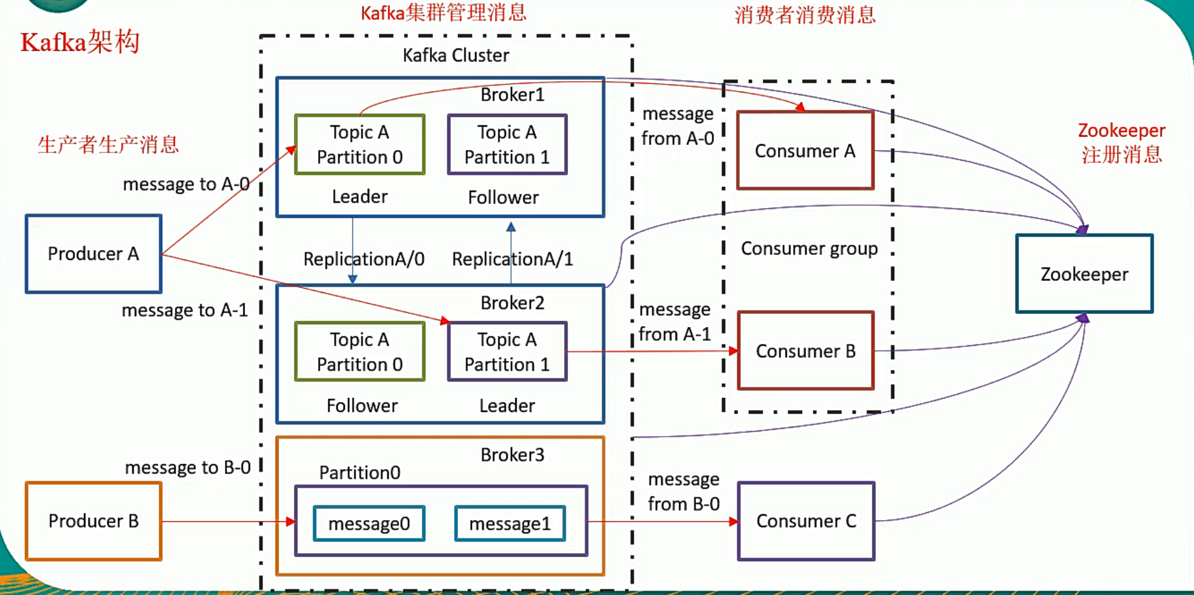
Apache Kafka 设计原理

Slide 18
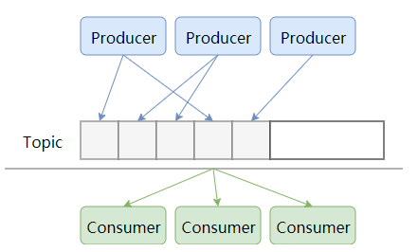
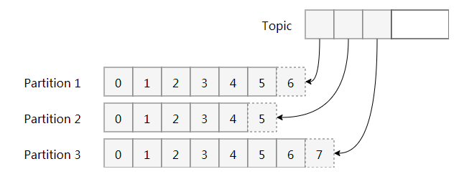
Apache Kafka 设计原理
一个 Topic（主题）对应一个消息队列。Kafka 支持多生产者，多消费者，对应如图：
多个生产者将数据发送到 Kafka 中，Kafka 将它们顺序存储，消费者的行为留到下面讨论。我们知道 Kafka 的目标是大数据，如果将消息存在一个“中心”队列中，势必缺少可伸缩性。无论是生产者/消费者数目的增加，还是消息数量的增加，都可能耗尽机器的性能或存储。
因此，Kafka 在概念上将一个 Topic 分成了多个 Partition，写入 topic 的消息会被（平均）分配到其中一个 Partition。Partition 中会为消息保存一个 Partition 内唯一的 ID ，一般称为偏移量(offset)。这样当性能/存储不足时 Kafka 就可以通过增加 Partition 实现横向扩展。

Slide 19
Apache Kafka 设计原理
数据存储设计：
partition以文件形式存储在文件系统，目录命名规则：<topic_name>-<partition_id>，例如，名为test的topic，其有3个partition，则Kafka数据目录中有3个目录：test-0, test-1, test-2，分别存储相应partition的数据。
partition的数据文件
partition中的每条Message包含了以下三个属性：
offset
MessageSize
data
其中offset表示Message在这个partition中的偏移量，offset不是该Message在partition数据文件中的实际存储位置，而是逻辑上一个值，它唯一确定了partition中的一条Message，可以认为offset是partition中Message的id；MessageSize表示消息内容data的大小；data为Message的具体内容。
partition的数据文件由以上格式的Message组成，按offset由小到大排列在一起。
如果一个partition只有一个数据文件：
新数据是添加在文件末尾，不论文件数据文件有多大，这个操作永远都是O(1)的。
查找某个offset的Message是顺序查找的。因此，如果数据文件很大的话，查找的效率就低。
Kafka通过分段和索引来提高查找效率。

Slide 20
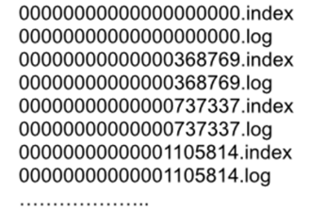
Apache Kafka 设计原理
数据存储设计：
数据文件分段segment
partition物理上由多个segment文件组成，每个segment大小相等，顺序读写。每个segment数据文件以该段中最小的offset命名，文件扩展名为.log。这样在查找指定offset的Message的时候，用二分查找就可以定位到该Message在哪个segment数据文件中。
数据文件索引
数据文件分段使得可以在一个较小的数据文件中查找对应offset的Message了，但是这依然需要顺序扫描才能找到对应offset的Message。为了进一步提高查找的效率，Kafka为每个分段后的数据文件建立了索引文件，文件名与数据文件的名字是一样的，只是文件扩展名为.index。

Slide 21
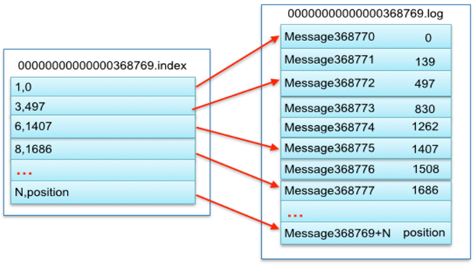
数据存储设计：
数据文件索引
索引文件中包含若干个索引条目，每个条目表示数据文件中一条Message的索引。索引包含两个部分，分别为相对offset和position。
相对offset：因为数据文件分段以后，每个数据文件的起始offset不为0，相对offset表示这条Message相对于其所属数据文件中最小的offset的大小。举例，分段后的一个数据文件的offset是从20开始，那么offset为25的Message在index文件中的相对offset就是25-20 = 5。存储相对offset可以减小索引文件占用的空间。
position，表示该条Message在数据文件中的绝对位置。只要打开文件并移动文件指针到这个position就可以读取对应的Message了。 index文件中并没有为数据文件中的每条Message建立索引，而是采用了稀疏存储的方式，每隔一定字节的数据建立一条索引。这样避免了索引文件占用过多的空间，从而可以将索引文件保留在内存中。但缺点是没有建立索引的Message也不能一次定位到其在数据文件的位置，从而需要做一次顺序扫描，但是这次顺序扫描的范围就很小了。
查找某个offset的消息，先二分法找出消息所在的segment文件（因为每个segment的命名都是以该文件中消息offset最小的值命名）；然后，加载对应的.index索引文件到内存，同样二分法找出小于等于给定offset的最大的那个offset记录（相对offset，position）；最后，根据position到.log文件中，顺序查找出offset等于给定offset值的消息。
由于消息在partition的segment数据文件中是顺序读写的，且消息消费后不会删除（删除策略是针对过期的segment文件），这种顺序磁盘IO存储设计是Kafka高性能很重要的原因。
Apache Kafka 设计原理

Slide 22
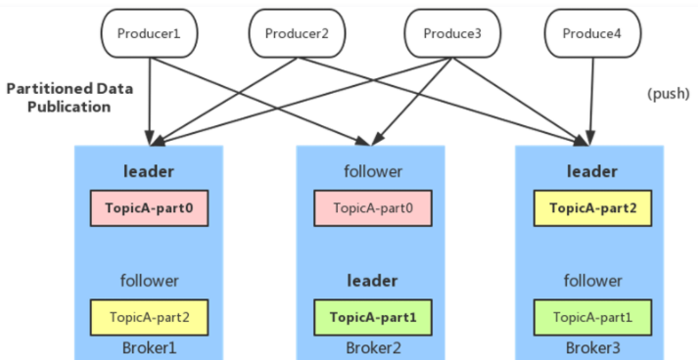
Apache Kafka 设计原理
生产者设计：
负载均衡：由于消息topic由多个partition组成，且partition会均衡分布到不同broker上，因此，为了有效利用broker集群的性能，提高消息的吞吐量，producer可以通过随机或者hash等方式，将消息平均发送到多个partition上，以实现负载均衡。
批量发送：是提高消息吞吐量重要的方式，Producer端可以在内存中合并多条消息后，以一次请求的方式发送了批量的消息给broker，从而大大减少broker存储消息的IO操作次数。但也一定程度上影响了消息的实时性，相当于以时延代价，换取更好的吞吐量。

Slide 23
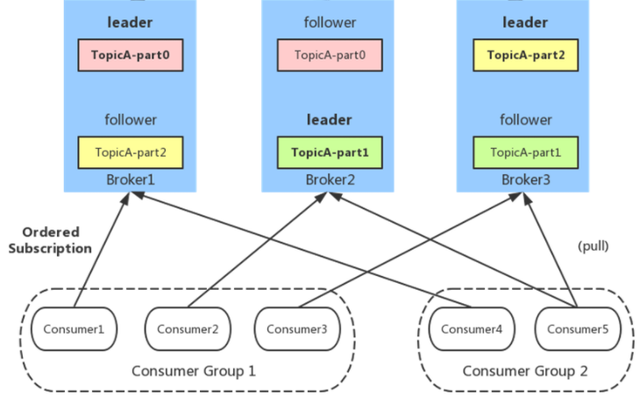
Apache Kafka 设计原理
消费者设计：
任何Consumer必须属于一个Consumer Group
同一Consumer Group中的多个Consumer实例，不同时消费同一个partition，等效于队列模式。如图，Consumer Group 1的三个Consumer实例分别消费不同的partition的消息，即，TopicA-part0、TopicA-part1、TopicA-part2。
不同Consumer Group的Consumer实例可以同时消费同一个partition，等效于发布订阅模式。如图，Consumer Group 1的Consumer1和Consumer Group 2的Consumer4，同时消费TopicA-part0的消息。
partition内消息是有序的，Consumer通过pull方式消费消息。
Kafka不删除已消费的消息。

Slide 24
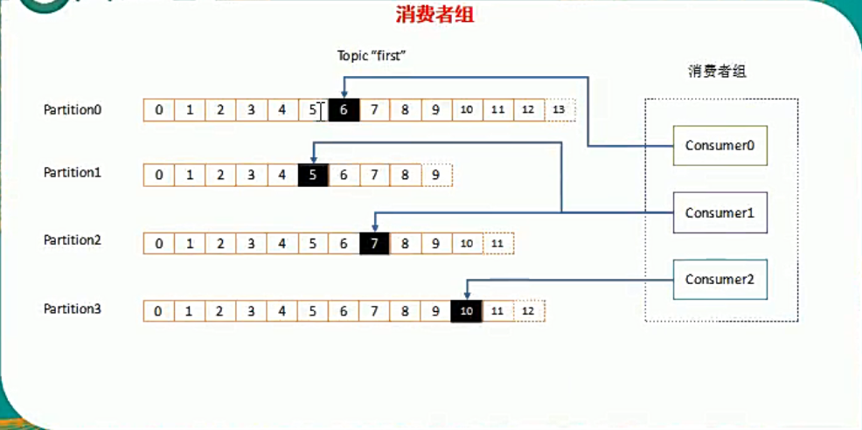
Apache Kafka 设计原理
消费者消费过程：
Consumer是以Consumer Group的方式工作，由一个或者多个Consumer组成一个Group，共同消费一个Topic。每个Partition在同一时间只能由Group中的一个Consumer读取，但是多个Group可以同时消费同一个Partition。在图中，有一个由三个Consumer组成的Group，有一个Consumer读取Topic中的两个Partition，另外两个Consumer分别读取一个Partition。某个Consumer读取某个Partition，也可以叫做某个Consumer是某个Partition的拥有者。 在这种情况下，Consumer可以通过水平扩展的方式同时读取大量的消息。另外，如果一个Consumer失败了，那么Group中其它的Consumer会自动负载均衡读取之前失败的Consumer读取的Partition。

Slide 25
Apache Kafka 设计原理
消费者消费方式：
Consumer采用Pull模式从Broker中读取数据。 Push模式很难适应消费速率不同的Consumer，因为消息发送速率是由Broker决定的。它的目标是尽可能以最快速度传递消息，但是这样很容易造成Consumer来不及处理消息，典型的表现就是拒绝服务以及网络拥塞。而Pull模式则可以根据Consumer的消费能力以适当的速率消费消息。 对于Kafka而言，Pull模式更合适，它可简化Broker的设计，Consumer可自主控制消费消息的速率，同时Consumer可以自己控制消费方式——即可以批量消费也可以逐条消费，同时还能选择不同的提交方式从而实现不同的传输语义。 Pull模式不足之处是，如果Kafka没有数据，消费者可能会陷入循环中，一直等待数据到达。为了避免这种情况，可以Pull请求中设置参数，允许Consumer请求在等待数据到达的“长轮询”中进行阻塞（并且可选地等待到给定的字节数，以确保大的传输大小）。

Slide 26
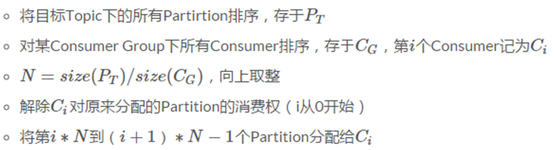
Apache Kafka 设计原理
队列模式：
队列模式，指每条消息只会有一个Consumer消费到。Kafka保证同一Consumer Group中只有一个Consumer会消费某条消息。
在Consumer Group稳定状态下，每一个Consumer实例只会消费某一个或多个特定partition的数据，而某个partition的数据只会被某一个特定的Consumer实例所消费，也就是说Kafka对消息的分配是以partition为单位分配的，而非以每一条消息作为分配单元；
同一Consumer Group中，如果Consumer实例数量少于partition数量，则至少有一个Consumer会消费多个partition的数据；如果Consumer的数量与partition数量相同，则正好一个Consumer消费一个partition的数据；而如果Consumer的数量多于partition的数量时，会有部分Consumer无法消费该Topic下任何一条消息；
设计的优势是：每个Consumer不用都跟大量的broker通信，减少通信开销，同时也降低了分配难度，实现也更简单；可以保证每个partition里的数据可以被Consumer有序消费。
设计的劣势是：无法保证同一个Consumer Group里的Consumer均匀消费数据，且在Consumer实例多于partition个数时导致有些Consumer会饿死。
如果有partition或者Consumer的增减，为了保证均衡消费，需要实现Consumer Rebalance，分配算法如下：

Slide 27
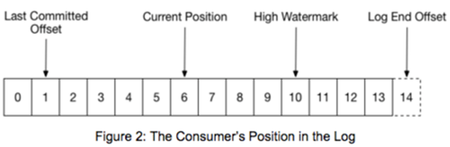
Apache Kafka 设计原理
队列模式：
broker对Consumer设计原理：
对于每个Consumer Group，选举出一个Broker作为Coordinator（0.9版本以上），由它Watch Zookeeper，从而监控判断是否有partition或者Consumer的增减，然后生成Rebalance命令，按照以上算法重新分配。
当Consumer Group第一次被初始化时，Consumer通常会读取每个partition的最早或最近的offset（Zookeeper记录），然后顺序地读取每个partition log的消息，在Consumer读取过程中，它会提交已经成功处理的消息的offsets（由Zookeeper记录）。
当一个partition被重新分配给Consumer Group中的其他Consumer，新的Consumer消费的初始位置会设置为(原来Consumer)最近提交的offset。
如图，Last Commited Offset指Consumer最近一次提交的消费记录offset，Current Position是当前消费的位置，High Watermark是成功拷贝到log的所有副本节点（partition的所有ISR节点，下文介绍）的最近消息的offset，Log End Offset是写入log中最后一条消息的offset+1。
从Consumer的角度来看，最多只能读取到High watermark的位置，后面的消息对消费者不可见，因为未完全复制的数据还没可靠存储，有丢失可能。

Slide 28
Apache Kafka 设计原理
发布订阅模式：
发布订阅模式，又指广播模式，Kafka保证topic的每条消息会被所有Consumer Group消费到，而对于同一个Consumer Group，还是保证只有一个Consumer实例消费到这条消息。

Slide 29
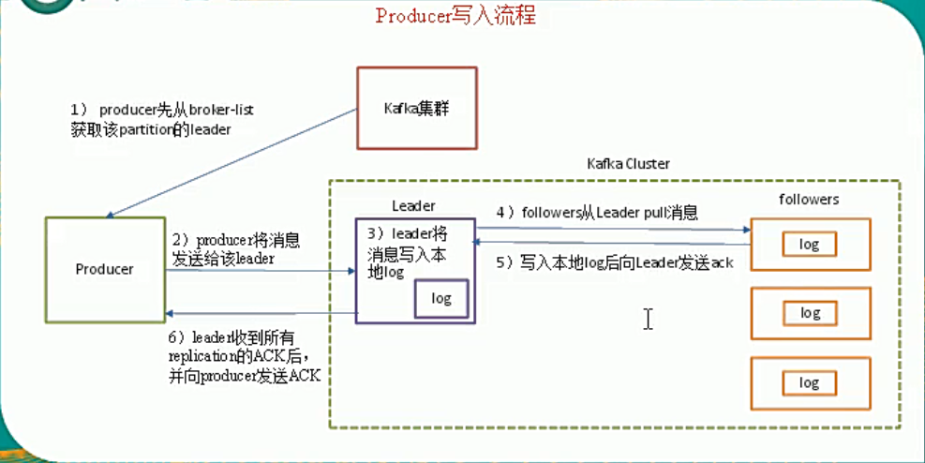
Apache Kafka 设计原理
Replication设计：
作为消息中间件，数据的可靠性以及系统的可用性，必然依赖数据副本的设计。
Kafka的replica副本单元是topic的partition，一个partition的replica数量不能超过broker的数量，因为一个broker最多只会存储这个partition的一个副本。所有消息生产、消费请求都是由partition的leader replica来处理，其他follower replica负责从leader复制数据进行备份。

Slide 30
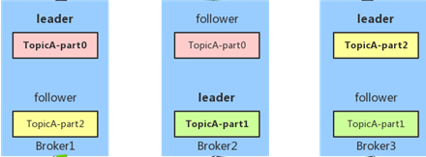
Apache Kafka 设计原理
Replica均匀分布到整个集群，Replica的算法如下：
将所有Broker（假设共n个Broker）和待分配的Partition排序
将第个Partition分配到第（i mod n）个Broker上
将第ii个Partition的第j个Replica分配到第（(i + j) mode n）个Broker上
如图，TopicA有三个partition：part0、part1、part2，每个partition的replica数等于2（一个是leader，另一个是follower），按照以上算法会均匀落到三个broker上。
broker对replica管理： 选举出一个broker作为controller，由它Watch Zookeeper，负责partition的replica的集群分配，以及leader切换选举等流程。

Slide 31
Apache Kafka 设计原理
In-Sync-Replica(ISR)：
分布式系统在处理节点故障时，需要预先明确节点的”failure”和”alive”的定义。对于Kafka节点，判断是”alive”有以下两个条件：
节点必须和Zookeeper保持心跳连接
如果节点是follower，必须从leader节点上复制数据来备份，而且备份的数据相比leader而言，不能落后太多。
Kafka将满足以上条件的replica节点认为是”in sync”（同步中），称为In-Sync-Replica(ISR)。
Kafka的Zookeeper维护了每个partition的ISR信息，理想情况下，ISR包含了partition的所有replica所在的broker节点信息，而当某些节点不满足以上条件时，ISR可能只包含部分replica。例如，上图中的TopicA-part0的ISR列表可能是[broker1,broker2,broker3]，也可能是[broker1,broker3]和[broker1]。

Slide 32
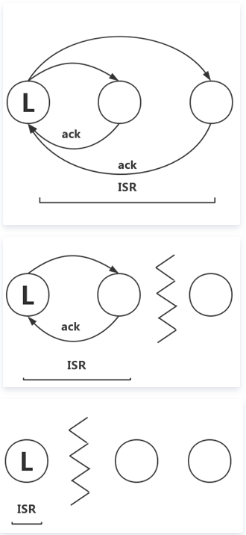
Apache Kafka 设计原理
数据可靠性：
Kafka如何保证数据可靠性？首先看下，Producer生产一条消息，该消息被认为是”committed”（即broker认为消息已经可靠存储）的过程：
消息所在partition的ISR replicas会定时异步从leader上批量复制数据log
当所有ISR replica都返回ack，告诉leader该消息已经写log成功后，leader认为该消息committed，并告诉Producer生产成功。这里和以上”alive”条件的第二点是不矛盾的，因为leader有超时机制，leader等ISR的follower复制数据，如果一定时间不返回ack（可能数据复制进度落后太多），则leader将该follower replica从ISR中剔除。
消息committed之后，Consumer才能消费到。
ISR机制下的数据复制，既不是完全的同步复制，也不是单纯的异步复制，这是Kafka高吞吐很重要的机制。同步复制要求所有能工作的follower都复制完，这条消息才会被认为committed，这种复制方式极大的影响了吞吐量。而异步复制方式下，follower异步的从leader复制数据，数据只要被leader写入log就被认为已经committed，这种情况下如果follower都复制完都落后于leader，而如果leader突然宕机，则会丢失数据。而Kafka的这种使用ISR的方式则很好的均衡了确保数据不丢失以及吞吐量，follower可以批量的从leader复制数据，数据复制到内存即返回ack，这样极大的提高复制性能，当然数据仍然是有丢失风险的。
Kafka本身定位于高性能的MQ，更多注重消息吞吐量，在此基础上结合ISR的机制去尽量保证消息的可靠性，但不是绝对可靠的。

Slide 33
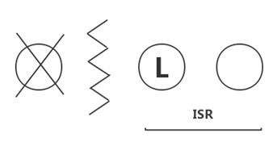
Apache Kafka 设计原理
服务可用性：
Kafka所有收发消息请求都由leader节点处理，由以上数据可靠性设计可知，当ISR的follower replica故障后，leader会及时地从ISR列表中把它剔除掉，并不影响服务可用性，那么当leader故障后会怎样呢？如何选举新的leader？
leader选举
Kafka在Zookeeper存储partition的ISR信息，并且能动态调整ISR列表的成员，只有ISR里的成员replica才会被选为leader，并且ISR所有的replica都有可能成为leader；
leader节点宕机后，Zookeeper能监控发现，并由broker的controller节点从ISR中选举出新的leader，并通知ISR内的所有broker节点。
因此，可以看出，只要ISR中至少有一个replica，Kafka就能保证服务的可用性（但不保证网络分区下的可用性）。

Slide 34
Apache Kafka 设计原理
容灾和数据一致性：
分布式系统的容灾能力，跟其本身针对数据一致性考虑所选择的算法有关，例如，Zookeeper的Zab算法，raft算法等。Kafka的ISR机制和这些Majority Vote算法对比如下：
ISR机制能容忍更多的节点失败。假如replica节点有2f+1个，每个partition最多能容忍2f个失败，且不丢失消息数据；但相对Majority Vote选举算法，只能最多容忍f个失败。
在消息committed持久化上，ISR需要等2f个节点返回ack，但Majority Vote只需等f+1个节点返回ack，且不依赖处理最慢的follower节点，因此Majority Vote有优势
ISR机制能节省更多replica节点数。例如，要保证f个节点可用，ISR方式至少要f个节点，而Majority Vote至少需要2f+1个节点。
如果所有replica都宕机了，有两种方式恢复服务：
等ISR任一节点恢复，并选举为leader；
选择第一个恢复的节点（不一定是ISR中的节点）为leader
第一种方式消息不会丢失（只能说这种方式最有可能不丢而已），第二种方式可能会丢消息，但能尽快恢复服务可用。这是可用性和一致性场景的两种考虑，Kafka默认选择第二种，用户也可以自主配置。
大部分考虑CP的分布式系统（假设2f+1个节点），为了保证数据一致性，最多只能容忍f个节点的失败，而Kafka为了兼顾可用性，允许最多2f个节点失败，因此是无法保证数据强一致的。

Slide 35
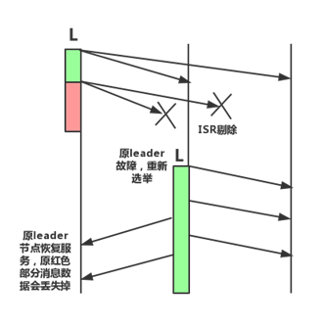
Apache Kafka 设计原理
容灾和数据一致性：
如图所示，一开始ISR数量等于3，正常同步数据，红色部分开始，leader发现其他两个follower复制进度太慢或者其他原因（网络分区、节点故障等），将其从ISR剔除后，leader单节点存储数据；然后，leader宕机，触发重新选举第二节点为leader，重新开始同步数据，但红色部分的数据在新leader上是没有的；最后原leader节点恢复服务后，重新从新leader上复制数据，而红色部分的数据已经消费不到了。
因此，为了减少数据丢失的概率，可以设置Kafka的ISR最小replica数，低于该值后直接返回不可用，当然是以牺牲一定可用性和吞吐量为前提了。

Slide 36
Apache Kafka 设计原理
重复消息：
消息传输有三种方式：
At most once：消息可能会丢失，但不会重复传输
At least once：消息不会丢失，但可能重复传输
Exactly once：消息保证会被传输一次且仅传输一次
Kafka实现了第二种方式，即，可能存在重复消息，需要业务自己保证消息幂等性处理。

Slide 37
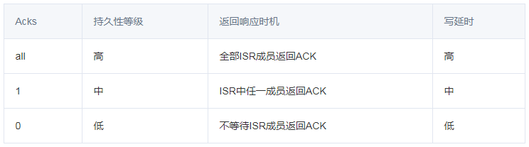
Apache Kafka 设计原理
高吞吐设计：
对于partition，顺序读写磁盘数据，以时间复杂度O(1)方式提供消息持久化能力。
Producer批量向broker写数据
Consumer批量从broker拉数据
日志压缩
Topic分多个partition，提高并发
broker零拷贝（Zero Copy），使用sendfile系统调用，将数据直接从page cache发送到socket上
Producer可配置是否等待消息committed。如果Producer生产消息，每次都必须等ISR存储后才返回，时延会很高，进而影响整体消息的吞吐量。为了解决这个问题，一方面Producer可以配置减少partition的副本数，例如，ISR大小为1；另一方面，在不太关注消息可靠存储的场景下，Producer可以通过配置选择是否等待消息committed，如下：
这是用户在消息吞吐量和持久化之间做的权衡选择，持久化等级越高，生产消息吞吐量越小，反之，持久化等级越低，吞吐量越高。

Slide 38
感谢聆听
Thanks for your listening
Prof. ：leon time : 2020.09

